Slide 2
Il D.Lgs. 81 del 2008
TUTELA DELLA SALUTE E DELLA SICUREZZA NEI LUOGHI DI LAVORO
Quadro normativo in igiene e sicurezza
Concetti di Rischio, Danno, Prevenzione e Protezione
Obblighi responsabilità diritti doveri e sanzioni soggetti aziendali
Organizzazione della prevenzione aziendale e gestione emergenza
Organi di assistenza, vigilanza e sanzioni
Contenuti

Slide 3
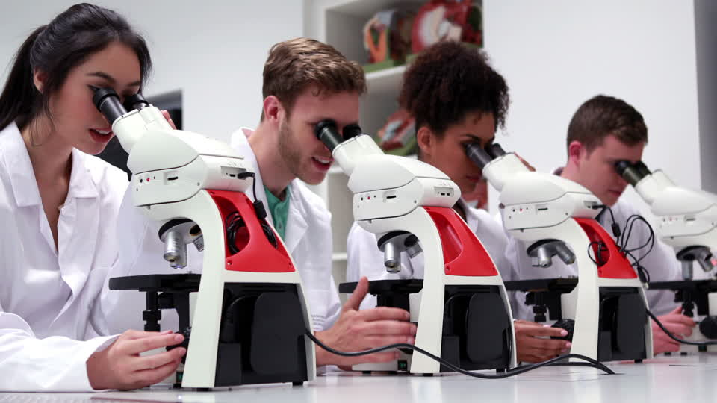
La definizione di lavoratore
Persona che indipendentemente dalla tipologia contrattuale, svolge una attività lavorativa nell’ambito della organizzazione di un datore di lavoro pubblico o privato, con o senza retribuzione, anche al solo fine di apprendere un mestiere, un’arte o una professione, esclusi gli addetti ai servizi familiari.
Equiparato a lavoratore:
Allievi di istituti di istruzione ed universitari e partecipanti a corsi di formazione professionale nei quali si faccia uso di laboratori, attrezzature di lavoro in genere, agenti chimici, fisici e biologici, ivi comprese le apparecchiature fornite di videoterminali limitatamente ai periodi in cui l’allievo sia effettivamente applicato alla strumentazione o ai laboratori in questione.

Slide 4
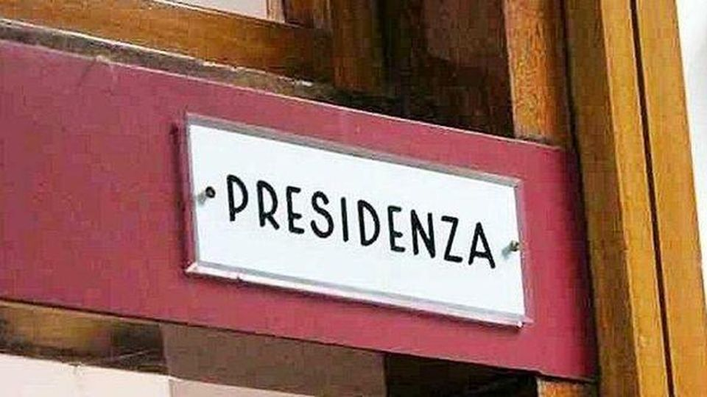
Il datore di lavoro nella scuola
DATORE DI LAVORO (D.d.L.)
PRIVATO
PUBBLICO
- Soggetto titolare del rapporto di
lavoro con il lavoratore
Soggetto che ha la responsabilità
dell’impresa o unità produttiva in quanto titolare dei poteri decisionali e di spesa.
Dirigente al quale spettano i poteri di gestione, ovvero il funzionario non con qualifica dirigenziale, nei soli casi in cui sia preposto ad un ufficio avente autonomia gestionale.
Scuola -> DIRIGENTE SCOLASTICO

Slide 5
Le altre figure della sicurezza a scuola
PREPOSTO
Persona che SOVRINTENDE alla attività lavorativa e garantisce l’attuazione delle direttive ricevute, controllandone la corretta esecuzione da parte dei lavoratori ed esercitando un potere di iniziativa -> Docenti nei laboratori
RESPONSABILE SERVIZIO PREVENZIONE E PROTEZIONE (R.S.P.P.)
Persona designata dal D.d.L. in possesso di attitudini e capacità adeguate
Nella nostra scuola un libero professionista esterno con contratto annuale
ADDETTO AL SERVIZIO PREVENZIONE E PROTEZIONE (A.S.P.P.)
Persona in possesso delle capacità e dei requisiti professionali
Nella nostra scuola prof. Passarella e prof.ssa Canetti
RAPPRESENTANTE DEI LAVORATORI PER LA SICUREZZA (R.L.S.)
Persona/e elette o designate per rappresentare i lavoratori in materia di salute e sicurezza durante il lavoro
Nella nostra scuola è la DSGA

Slide 6
Misure generali di tutela
ELIMINAZIONE
RIDUZIONE RISCHI ALLA
FONTE
Riduzione dei rischi alla fonte
Sostituzione pericolo con minor pericolo
Eliminazione dei rischi o, se non possibile, riduzione al minimo
Rispetto principi ergonomici
Limitazione al minimo degli esposti al rischio
PROGRAMMAZ.
DELLA
PREVENZIONE
Attenuazione lavoro monotono e ripetitivo
Priorità protezione collettiva rispetto protezione individuale
Limitazione agenti chimici, fisici, biologici

Slide 7
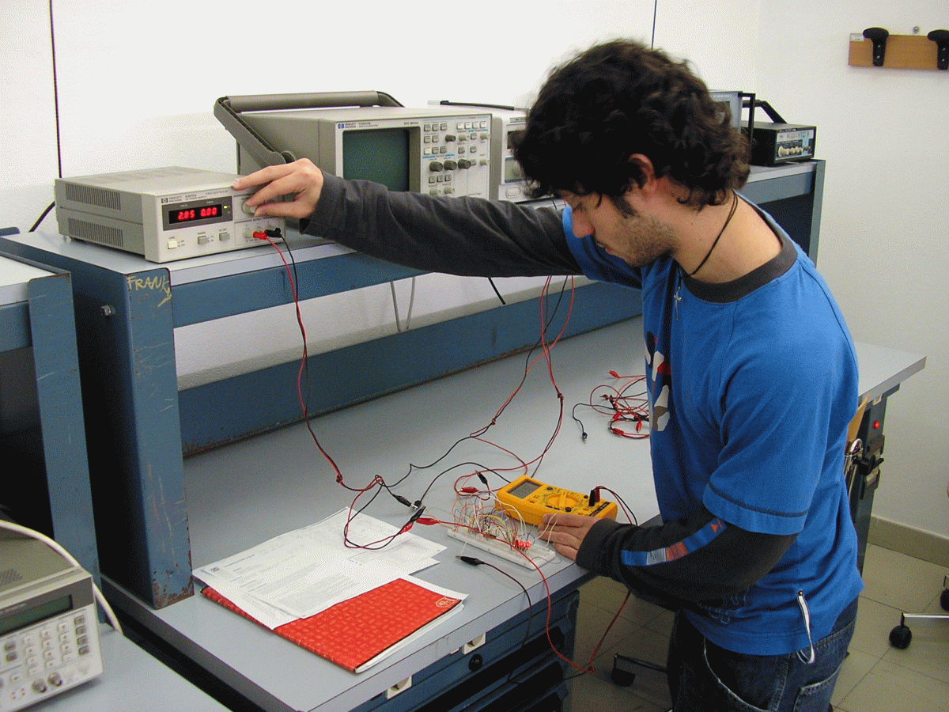
Obblighi dei lavoratori
Devono prendersi cura della propria sicurezza e della propria salute e di quella delle altre persone presenti sul luogo di lavoro (azioni - omissioni)
Osservano le disposizioni e le istruzioni impartite da D.d.L., dirigenti, preposti
Utilizzano correttamente attrezzature di lavoro, le sostanze e preparati pericolosi, i mezzi di trasposto, i dispositivi di sicurezza
Segnalano immediatamente al D.d.L., dirigenti, preposti le deficienze di macchine, impianti, dispositivi
Non manomettono dispositivi di sicurezza, segnalazione, ecc.
Non compiono di propria iniziativa operazioni non di loro competenza

Slide 8
Obblighi dei preposti
Sovrintende e vigila sull’osservanza da parte dei lavoratori degli obblighi di legge e disposizioni aziendali in materia di salute e sicurezza e di uso dei DPI
Segnala tempestivamente al D.d.L. o al dirigente le deficienze dei:
mezzi e attrezzature di lavoro, DPI e ogni altra condizione di pericolo
Frequenta appositi corsi di formazione

Slide 9
VERIFICA FINALE
LINK ALLA VERIFICA
5 domande

